Slide 1
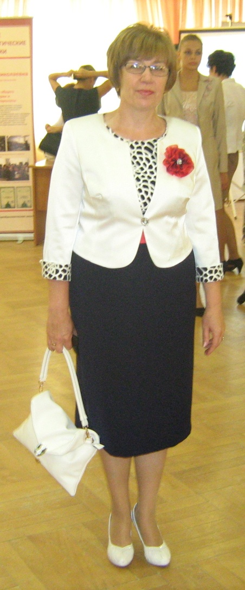
Учитель XXI века: какой он?
Абрамова С.И.,
руководитель
РМО учителей химии

Slide 3
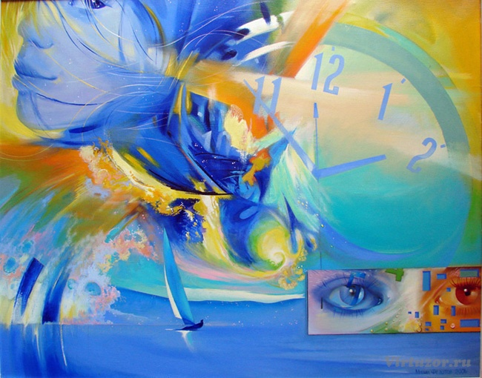
Время перемен
Образование
стремительно меняющийся мир
новые способы восприятия и интерпретация мира
культурное и социальное разнообразие
технологизированность жизни

Slide 4
Отличия XXI века от XX века
Информационная насыщенность, огромная скорость происходящих процессов информатизации и роста НТП
Сложность систем и механизмов требует от современного специалиста специальных знаний в своей области
иные образовательные параметры: адаптивность, коммуникативность, информационные компетенции
Нестабильность сегодняшнего общества и отсутствие перспектив его стабилизации
Мозг сегодняшнего ученика не в состоянии вместить всю информацию современного мира
необходимым становится общекультурное развитие человека.

Slide 5
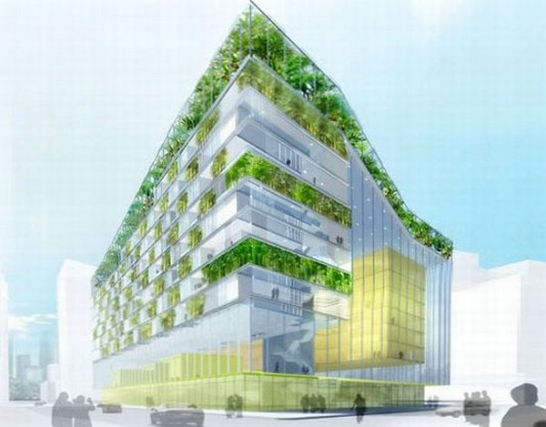
Прогнозы футурологов: профессии, которые будут востребованы в 2030 году*
Специалист по созданию искусственных органов
Нано-медик
Фермеры и скотоводы, работающие с генными технологиями
Консультант для престарелых
Хирург по увеличению памяти
Знаток научной этики
Космические пилоты, архитекторы и гиды
Работники вертикальных ферм
Специалист по борьбе с изменением климата
Специалист по карантину
Погодная полиция
Виртуальный юрист
Менеджеры аватаров и виртуальные учителя
Разработчики альтернативных видов транспорта
Специалисты по адресному вещанию
Утилизатор информации
Менеджер виртуального пространства
Брокеры и трейдеры банка времени
Социальный работник социальных сетей
*По данным компании

Slide 6
Педагоги и психологи о современных детях
Значительно отличаются от сверстников прошлого века
Повышенная тревожность
Агрессия
Повышенная возбудимость
Повышенная потребность к восприятию информации
Повышенная эмоциональность и впечатлительность
Настойчивость и требовательность
Не слышат, когда к ним обращаются
Не желают подчиняться указаниям взрослых
Выражают протест(вплоть до агрессии), когда их заставляют что то делать
Завышенная самооценка

Slide 7
Современные дети
У детей ХХI в. преобладает рефлекс свободы, они сами выстраивают стратегию своего поведения
Какой вопрос доминирующий?
ХХ в.
ХХI в.
Зачем?
Почему?

Slide 8
Современные дети
Система отношения ребенка к миру
Конец ХХ в.
Начало
ХХI в.
Ребенок готов услышать взрослого после того, как будет выстроена система отношений на основе доверия и понимания
Взрослый сказал и показал что и как нужно сделать. Ребенок выполняет действия подражая и доверяя взрослому

Slide 9
Функция передачи знаний у учителя отмирает!
ФУНКЦИИ УЧИТЕЛЯ БУДУЩЕГО:
Консультация
Диагностика
Выстраивание индивидуальных траекторий
Умение слушать
Умение заинтересовать
Умение дать совет в трудной ситуации

Slide 10
Время перемен
Образование
Традиционная система классов, курсов, расписания и оценок
Гибкие , ориентированные на запрос учащихся, формы обучения
Дидактика Новой Педагогики

Slide 11
Педагогические профессии XXI века
Модератор
Тьютор
Разработчик образовательных траекторий
Организатор проектного обучения
Координатор образовательной онлайн-платформы
Ментор стартапов
Игромастер
Игропедагог
Тренер по майнд-фитнесу
Разработчик инструментов обучения состояниям сознания
Атлас новых профессий.
Сколково

Slide 12
Профессиональный стандарт педагога
Готовность учить всех без исключения детей, вне зависимости от их склонностей, способностей, особенностей развития, ограниченных возможностей.
утвержден приказом Министерства труда и соцзащиты Российской Федерации от 18 октября 2013 г. N 544н.
зарегистрирован Министерством юстиции 06. 12. 2013 г.
с 2016 года – режим апробации.
вводится в массовое применение с 1 января 2020 г.
Профессиональный стандарт педагога: документ, включающий перечень профессиональных и личностных требований к учителю (воспитателю), действующий на всей территории Российской Федерации

Slide 13
Содержание профессионального стандарта: обучение
Уметь планировать, проводить уроки, анализировать их эффективность (самоанализ урока).
Демонстрировать знание предмета и программы обучения.
Владеть формами и методами обучения, выходящими за рамки уроков.
Уметь объективно оценивать знания учеников, используя разные формы и методы контроля.
Владеть ИКТ-компетенциями.
Учитель обязан уметь работать со всем категориями детей: особо одарёнными, отстающими в развитии, инвалидами и теми, «для кого русский язык не является родным».

Slide 14
Содержание профессионального стандарта: воспитательная работа
Учитель должен стать профессиональным психологом, который понимает «стадии и кризисы развития, индикаторы индивидуальных особенностей траекторий жизни».
Владеть формами и методами воспитательной работы, используя их как на уроке, так и во внеклассной деятельности.
Уметь общаться с детьми, признавая их достоинство, понимая и принимая их.
Уметь строить воспитательную деятельность с учетом культурных различий детей, половозрастных и индивидуальных особенностей.

Slide 15
Содержание профессионального стандарта: развитие
Учитель должен уметь профессиональную установку на оказание помощи любому ребенку.
Способность в ходе наблюдения выявлять разнообразные проблемы детей.
Способность оказать адресную помощь ребенку своими педагогическими приемами.
Готовность принять разных детей, вне зависимости от их реальных учебных возможностей.
Умение отслеживать динамику развития ребенка.
Умение использовать в практике своей работы психологические подходы: культурно-исторический, деятельностный и развивающий.

Slide 16
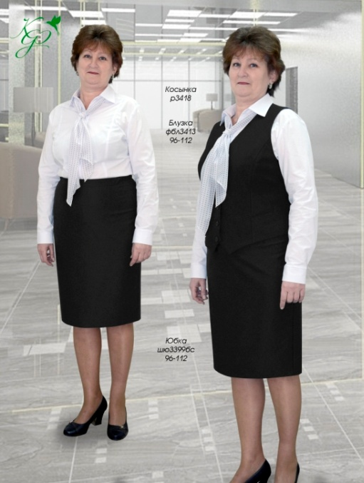
Личностные качества педагога
Педагогический такт
Интерес и любовь к детям
Увлеченность педагогической деятельностью
Организаторские способности
Психолого-педагогическая зрелость и наблюдательность

Slide 21
Требования к современному учителю
Высокий профессионализм
Квалификация
Владение современными педагогическими технологиями
ИКТ – компетентность
Сотрудничество с детьми
Широкий круг деятельности помимо уроков
Образец поведения и воспитания
Формирование правильного отношения школьника к миру, обществу, к человеку
Оценка общественности

Slide 22
Успешность страны на мировой арене зависит от скорости реализации новых педагогических решений в системе образования

